Slide 1
INTRODUCCIÓN A LA NUBE PÚBLICA — TEMA 5: GOBIERNO DE LA NUBE
Identidad y gestión de accesos
Tema 5 — Gobierno de la nube

Slide 2
IAM deja de ser una caja negra
Desde la primera sesión sabes que tu rol en el Learner Lab está preasignado, y que no puedes crear usuarios ni roles nuevos. Hoy no cambia esa regla.
Pero sí dejas de tratar IAM como una caja negra que «ya viene configurada» y empiezas a leerla, corregirla y usarla de verdad: aplicar un rol existente a una instancia sin credenciales, y detectar por qué una política está mal escrita antes de que cause un problema real.
Introducción a la Nube Pública — Tema 5: Identidad y gestión de accesos

Slide 3
Usuarios, roles, políticas y credenciales temporales
IAM tiene varias piezas que conviene distinguir bien — ya llevas semanas usando una de ellas sin nombrarla:
Pieza | Qué es | En el Learner Lab
Usuario | Identidad fija, con credenciales de larga duración | No puedes crear ninguno — no lo necesitas
Rol | Identidad que se «presta» temporalmente a quien la asume | Tienes uno preasignado (assumed-role)
Política | Documento que dice qué acciones están permitidas o denegadas | Puedes leerlas y corregirlas — no crear roles nuevos
Credenciales temporales | Claves con caducidad, generadas al asumir un rol | Es lo que usa tu sesión ahora mismo
Introducción a la Nube Pública — Tema 5: Identidad y gestión de accesos

Slide 4
De dónde sale la credencial de una instancia
Toda llamada a la API de AWS va firmada con una credencial. Si una instancia necesitara las claves fijas de un usuario, esas claves tendrían que vivir guardadas dentro de ella — el mismo problema de «credenciales en el código» que ya evitaste en el Tema 3 con Secrets Manager.
Un rol asignado a la instancia lo evita de raíz: AWS publica credenciales temporales —caducan y se renuevan solas— en el servicio de metadatos de la instancia (169.254.169.254). El SDK ya sabe mirar ahí por defecto: tu código nunca necesita pedirlas.
Introducción a la Nube Pública — Tema 5: Identidad y gestión de accesos

Slide 5
Por qué S3Storage no tiene ninguna clave de acceso
S3Client.builder().build()
// sin pasarle ninguna credencial
El SDK, al no recibir ninguna clave explícita, pregunta al servicio de metadatos qué credenciales tiene la instancia ahora mismo, y las usa. Si esa instancia se termina y otra la sustituye, la nueva pregunta lo mismo y recibe las suyas — nadie ha copiado ni rotado nada a mano.
Introducción a la Nube Pública — Tema 5: Identidad y gestión de accesos

Slide 6
Anatomía de una política
{
"Effect": "Allow",
"Action": ["s3:GetObject", "s3:PutObject"],
"Resource": "arn:aws:s3:::escaparate-imagenes-<id>/*",
"Condition": {
"Bool": { "aws:SecureTransport": "true" }
}
}
Campo | Responde a | En el ejemplo
Effect | ¿Permite o deniega? | Allow
Action | ¿Qué operación? | Leer y escribir un objeto
Resource | ¿Sobre qué recurso? | Objetos del bucket de imágenes
Condition | ¿Bajo qué circunstancia? | Solo si la conexión va cifrada
Introducción a la Nube Pública — Tema 5: Identidad y gestión de accesos

Slide 7
Leer una política, frase por frase
«Permite leer y escribir objetos dentro del bucket de imágenes de Escaparate, pero solo si la conexión va cifrada.» Cuatro campos, una frase — cuando te enfrentes a la política real de tu rol en la Actividad 5.2, sigue leyéndola exactamente así, campo a campo.
Introducción a la Nube Pública — Tema 5: Identidad y gestión de accesos

Slide 8
El simulador de políticas de IAM
Leer una política te dice qué debería permitir sobre el papel, pero con varias líneas y comodines de por medio es fácil equivocarse. El simulador te deja elegir una política, una acción y un recurso, y responde directamente «permitido» o «denegado» — sin ejecutar nada de verdad contra tu cuenta.
Con la política del ejemplo: s3:GetObject sobre un objeto del bucket → Permitido. s3:DeleteObject sobre ese mismo objeto → Denegado, porque la política nunca menciona esa acción. Vas a hacer esta comprobación con la política real de tu rol en la Actividad 5.2.
Introducción a la Nube Pública — Tema 5: Identidad y gestión de accesos

Slide 9
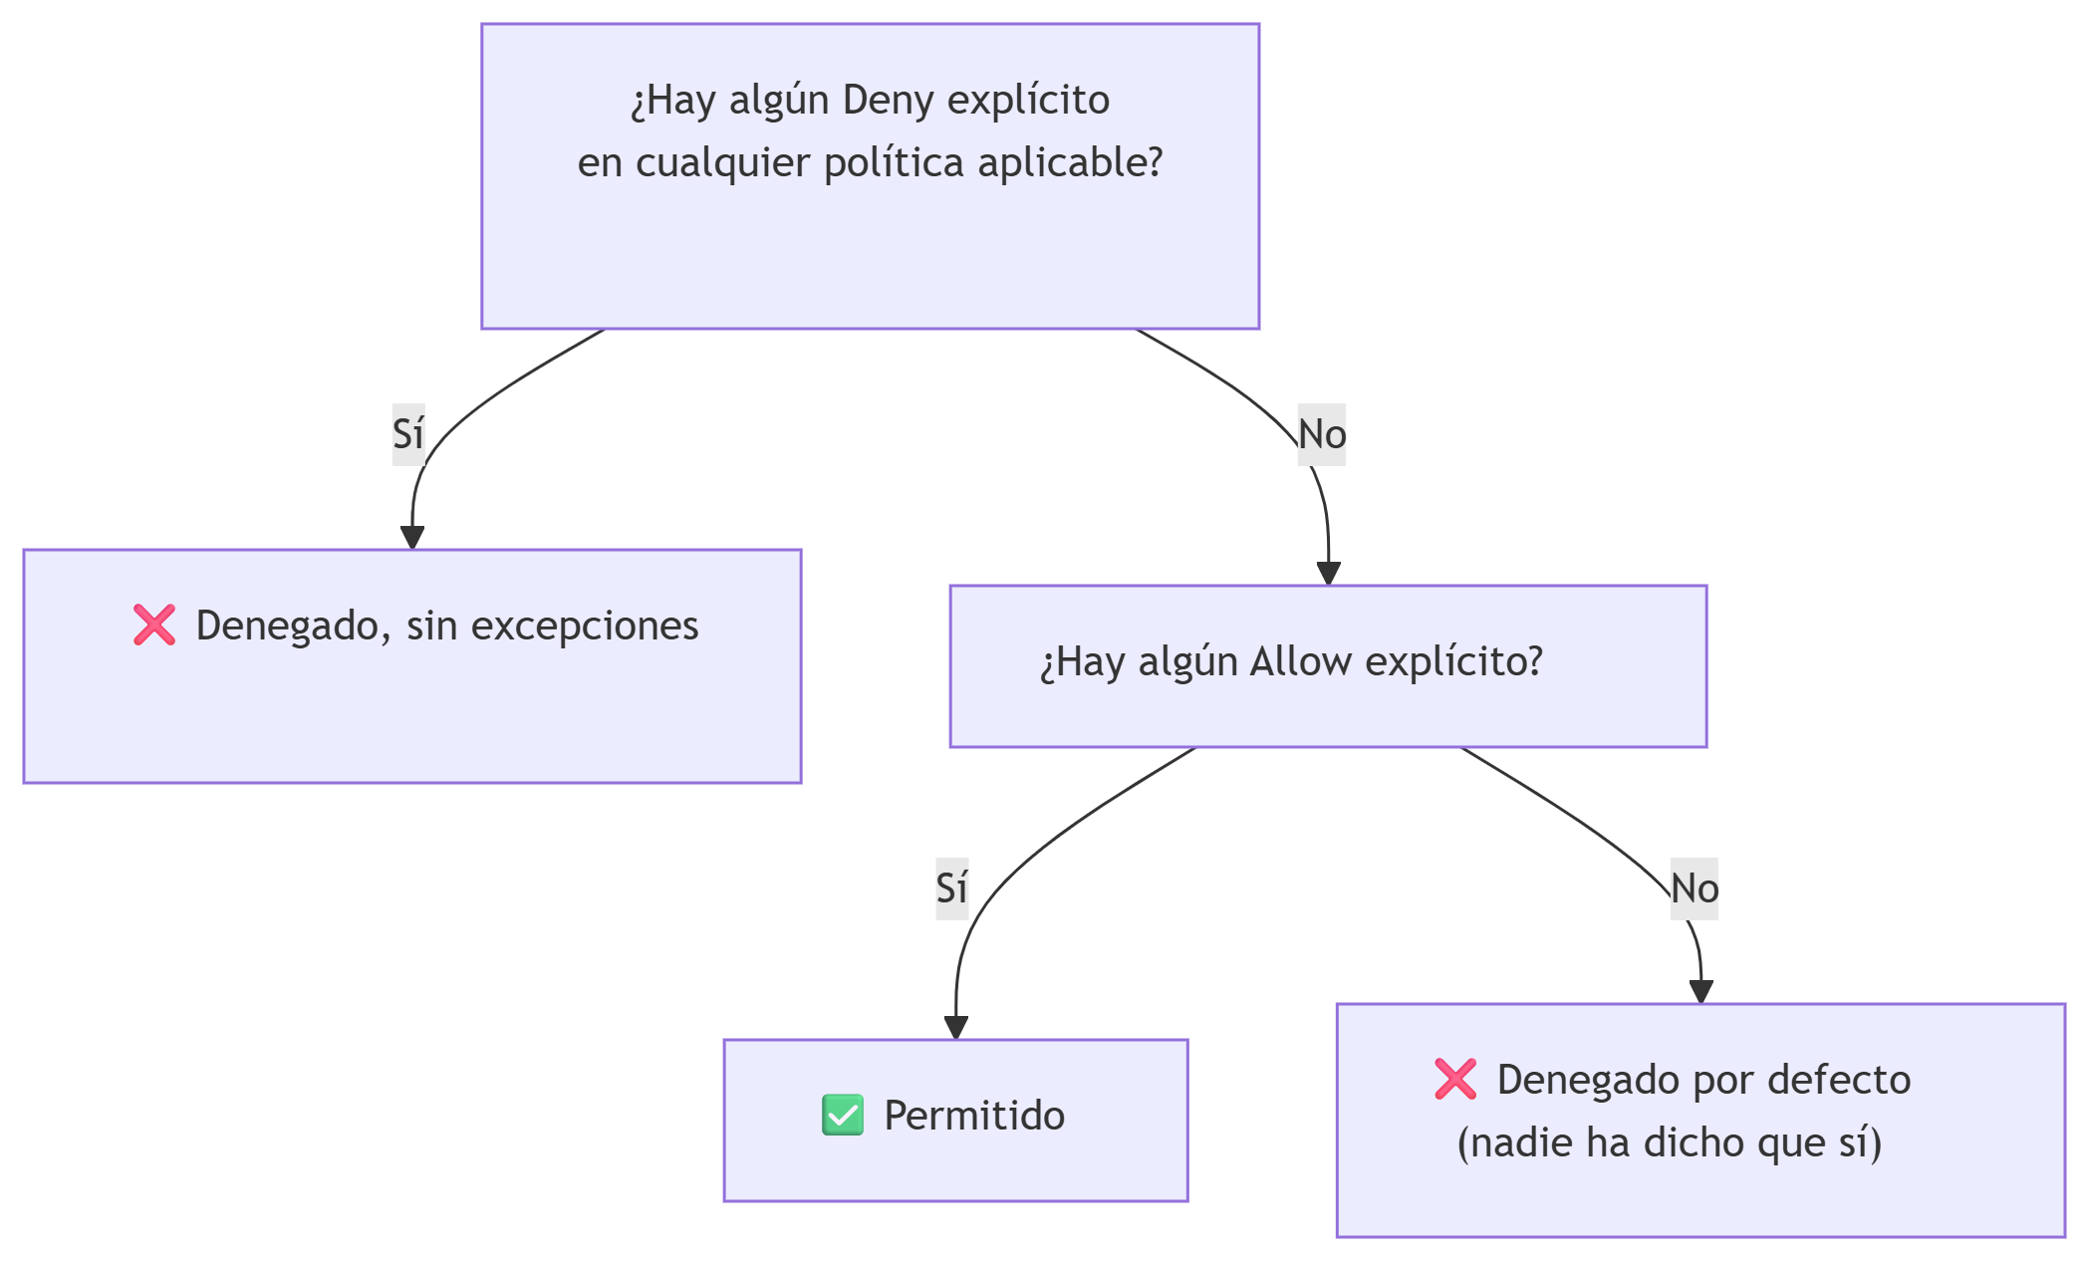
Cómo se evalúa una política: quién gana
Casi nunca hay una sola política de por medio. El resultado no se decide sumando políticas: se decide con un orden fijo, siempre el mismo.
Introducción a la Nube Pública — Tema 5: Identidad y gestión de accesos

Slide 10
Principio de mínimo privilegio
Una identidad debe tener exactamente los permisos que necesita para su trabajo, ni uno más. No es una recomendación abstracta — tiene un coste medible cuando se ignora:
🔓 Permisos amplios
«por si acaso»
→
⚠️ Cualquier fallo o filtración
tiene alcance mucho mayor
🔒 Mínimo privilegio
→
✅ Un fallo queda contenido
al alcance estrictamente necesario
⚠️ Un comodín de más es el error más común
"Action": "s3:*" en vez de "s3:GetObject" da permiso para borrar y sobrescribir todo el almacenamiento. Vas a encontrarte este error en las políticas que corrijas en la Actividad 5.2.
Introducción a la Nube Pública — Tema 5: Identidad y gestión de accesos

Slide 11
MFA: una segunda prueba de identidad
El MFA (Multi-Factor Authentication) añade una segunda prueba de identidad —un código temporal, además de la contraseña— para las operaciones más sensibles. En el Learner Lab no lo configuras tú (la identidad ya viene resuelta por el rol asumido), pero en una cuenta real es la pieza que protege contra que una contraseña filtrada sea suficiente para entrar.
Introducción a la Nube Pública — Tema 5: Identidad y gestión de accesos

Slide 12
Gestión de secretos: nunca en el código
Ya aplicaste esta regla en el Tema 3 con la contraseña de la base de datos — hoy se generaliza a cualquier secreto: claves de API, tokens, certificados privados.
🔑 Secreto
❌ Escrito en el código o en config versionada
✅ Secrets Manager / variable de entorno, en tiempo de ejecución
Introducción a la Nube Pública — Tema 5: Identidad y gestión de accesos

Slide 13
Un secreto filtrado sigue expuesto aunque lo borres
⚠️ El historial de Git no olvida
El historial conserva versiones anteriores de cualquier fichero — borrar un secreto en el commit siguiente no lo elimina del historial. La única solución correcta ante un secreto filtrado es rotarlo (generar uno nuevo e invalidar el antiguo), nunca solo «quitarlo» del código.
Introducción a la Nube Pública — Tema 5: Identidad y gestión de accesos

Slide 14
Registro de auditoría
El registro de auditoría (CloudTrail) guarda un histórico de quién ha hecho qué, cuándo y desde dónde — cada llamada a la API queda registrada. Ya lo mencionaste como una de las cinco señales de la sesión pasada; hoy lo usas para responder a «¿quién ha tocado esto, y cuándo?»
Si en la incidencia de la sesión pasada un grupo de seguridad tenía una regla que no debería estar ahí: las métricas y los registros te dijeron qué estaba fallando; el registro de auditoría te dice quién cambió esa regla y cuándo.
Introducción a la Nube Pública — Tema 5: Identidad y gestión de accesos

Slide 15
Ideas clave
Un rol se presta temporalmente (credenciales que caducan); un usuario tiene credenciales fijas — el Learner Lab usa un rol preasignado.
Una política se lee en cuatro campos: efecto, acción, recurso y condición.
Cuando hay varias políticas en juego: un Deny explícito gana siempre; si no, un Allow explícito permite; si ninguna dice nada, deniega por defecto.
El principio de mínimo privilegio limita el alcance de cualquier fallo — un comodín de más es el error más común que lo rompe.
Ningún secreto va nunca en texto plano en un fichero versionado — si uno llega a estarlo, la solución es rotarlo, no borrarlo.
El registro de auditoría responde a quién ha hecho qué y cuándo — completa el diagnóstico más allá de métricas y registros.
Introducción a la Nube Pública — Tema 5: Identidad y gestión de accesos

